Slide 1
Praktyki zawodowe klasy 3J w Hiszpanii w ramach programu:

Slide 2
Podczas praktyk zawodowych pracowaliśmy w firmach:

Slide 3
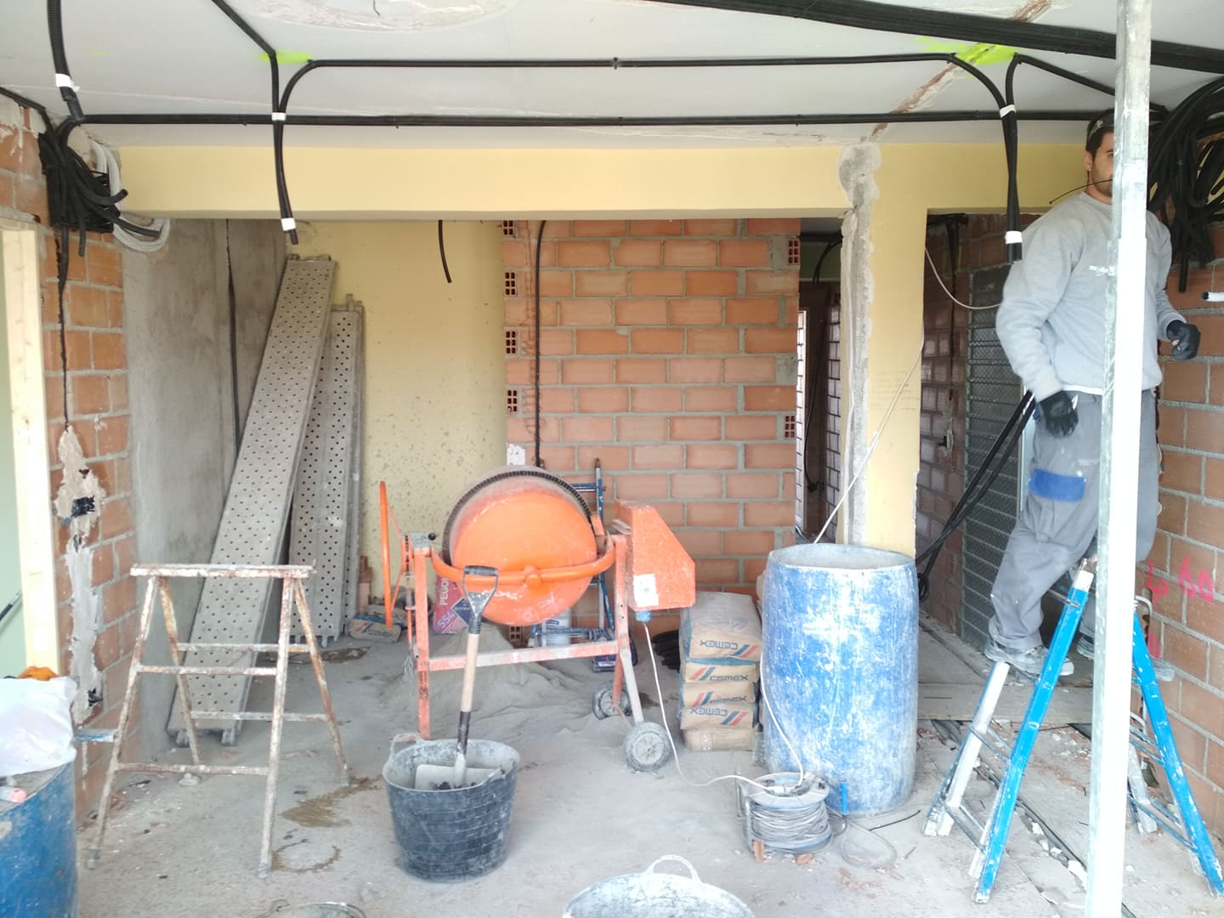
Instalaciones de Davo
Firma Instalaciones de Davo działa w branży elektrycznej. Zajmuje się wykonywaniem instalacji mieszkaniowych, pomiary kontrolne, drobne naprawy, ale ma swoich pracowników w branży budowlanej. Jest to firma usługowa, nie produkuje własnych urządzeń.

Slide 4
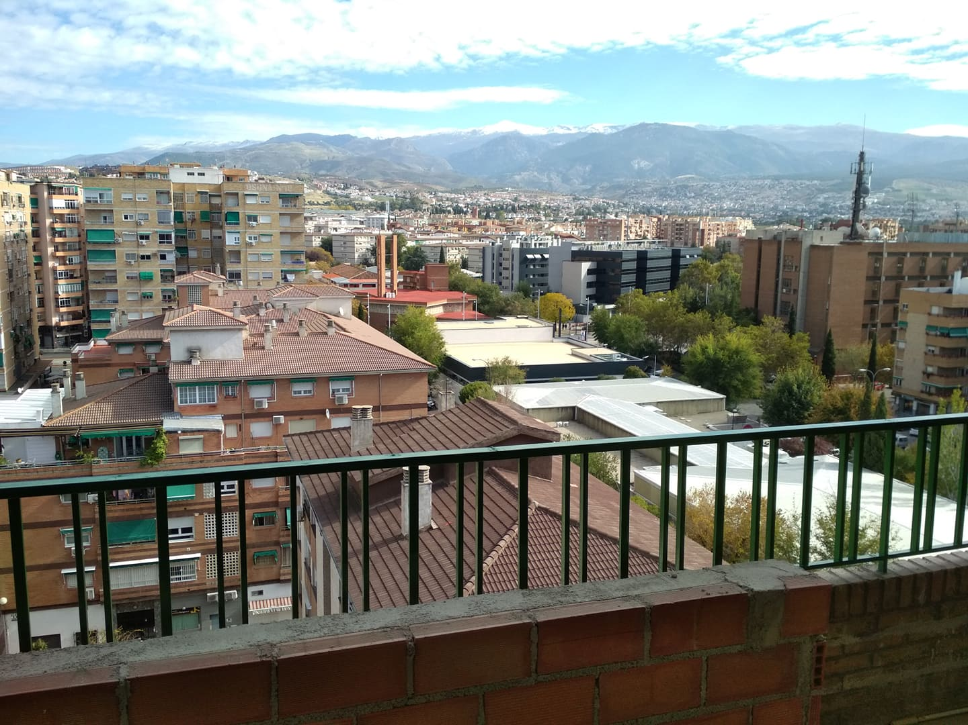
Firma Instalaciones de Davo siedzibę ma w Grenadzie, lecz usługi wykonuje nawet do 300 kilometrów poza miastem siedziby. Firma jest dobrze wyposażona. Posiada nowe wiertarki, wkrętarki, bruzdownice itp..

Slide 5
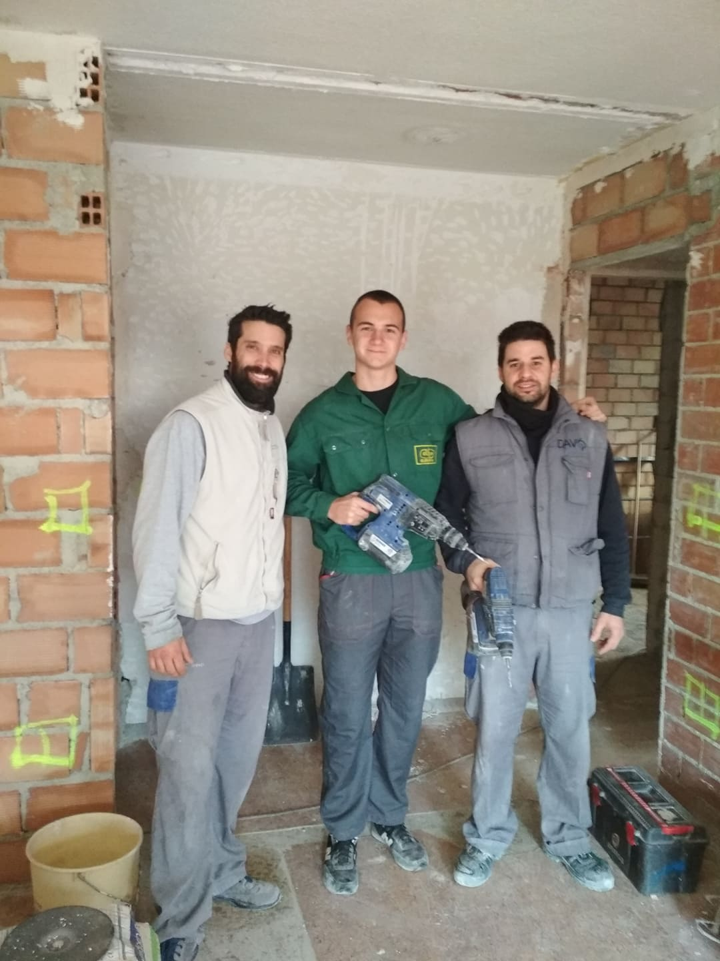
Właściciel firmy
Właścicielem, jak również szefem firmy jest Javier Davo (ten po lewej). Jest to bardzo cierpliwy i miły mężczyzna. Uwielbia żartować i nigdy nie odmawia pracy, nawet ciężkiej. Bardzo chętnie mi opowiadał o pracy jako elektryk w Hiszpanii i traktował mnie na równi z innymi pracownikami.

Slide 6
Usługi firmy
Małe układy elektryczne, naprawa, wtyczek, lamp, przełączników, paneli elektrycznych i inne prace w domu.
Naprawa awarii elektrycznych. Przerwy w dostawie prądu, wymiana bezpieczników, zwarcia i wiele innych.
Technologie sieciowe i komputerowe.
Naprawy wszelkiego rodzaju instalacji, niezależnie od ich wieku, odnawiamy i naprawiamy instalację.

Slide 7
Firma zatrudnia 4 stałych pracowników, lecz wynajmuje również około 6 pracowników budowlanych, w zależności od wykonywanej pracy.

Slide 8
W firmie pracują ludzie nie zawsze po studiach, lecz są bardzo dobrze wyszkoleni w wykonywaniu instalacji. Średnia wieku to około 35 lat.

Slide 9
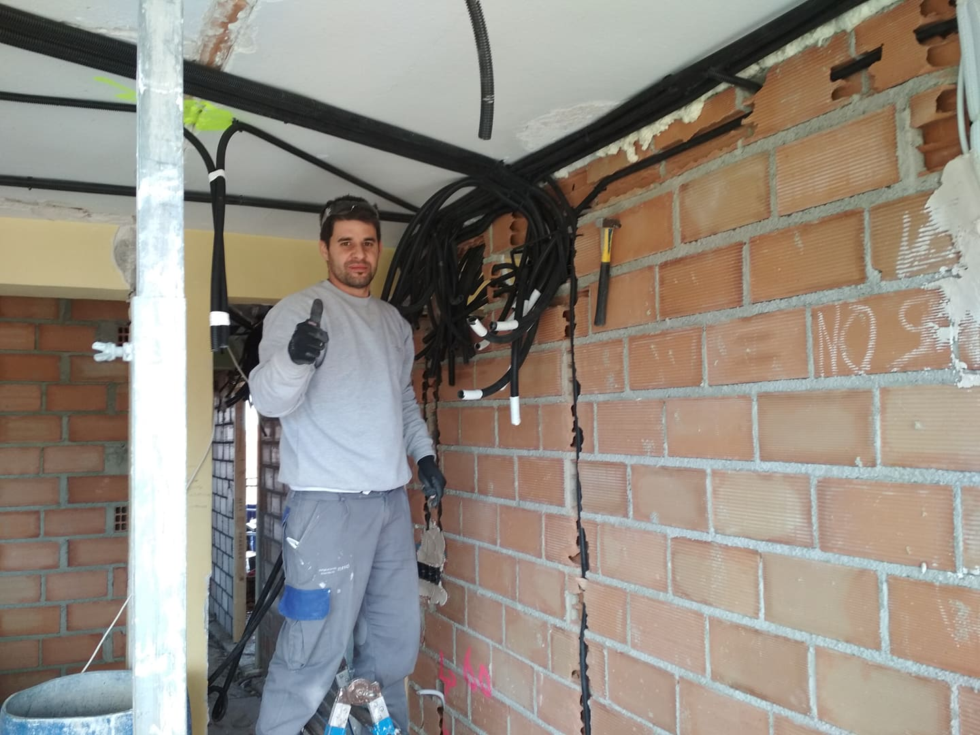
The Instalaciones de Davo company operates in the electrical industry. It deals with housing installations, control measurements, minor repairs, but has his employees in the construction industry. It is a service company, does not produce its own devices.

Slide 10
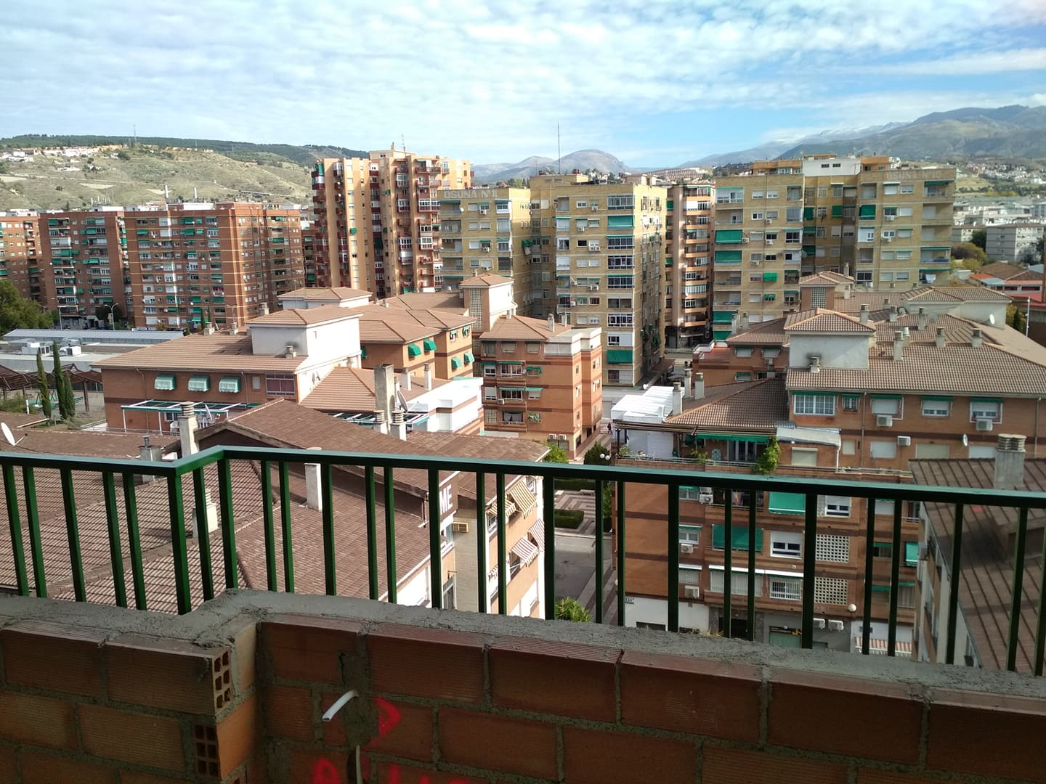
The Instalaciones de Davo company is based in Grenada, but provides services up to 300 kilometers outside the city of the headquarters. The company is well equipped. It has new drills, screwdrivers, wall chasers, etc.

Slide 11
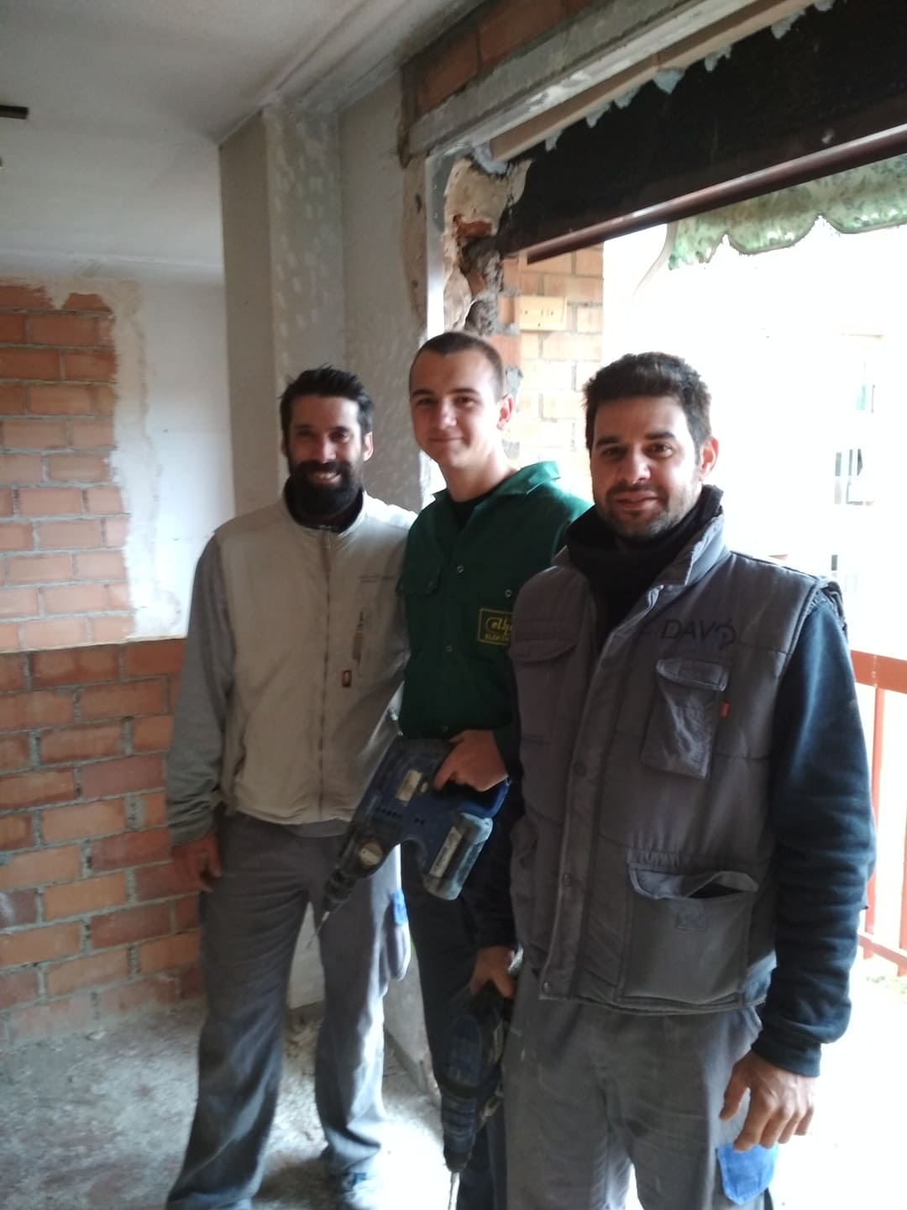
The owner and boss of the company is Javier Davo (the one on the left). He is a very patient and kind man. He loves to joke and never refuses to work, even hard work. He talked to me about working as an electrician in Spain and treated me equally with other employees

Slide 12
Services
Small electrical circuits, repair, plugs, lamps, switches, electrical panels and other work at home.
Repair of electrical failures. Power outages, replacement of fuses, short circuits and many more.
Network and computer technologies.
Repairs of all types of installations, regardless of their age, we renew and repair the installation.

Slide 13
The company employs 4 permanent employees, but also hires around 6 construction workers, depending on the work performed.

Slide 14
The company employs people not always after graduation, but they are very well trained in performing installations. The average age is about 35 years.

Slide 15
Electricista Granada JD
Firma Electricista Granada JD zajmuje się w głównej mierze konserwacja oraz pomiarami instalacji elektrycznych, firma ta działa w branży elektrycznej

Slide 16
Firma elecricista JD ma charakter firmy usługowej i jest to firma jednoosobowa przez co nie posiada oddziałów poza Granada , firma ta z racji iż jest jednoosobowa nie posiada rotacji pracowników

Slide 17
Firma Electricista Granda JD działa już w swojej branży od 25 lat. Firma ta posiada swój własny magazyn który jest w pełni wyposażony i posiada specjalistyczny sprzęt.

Slide 18
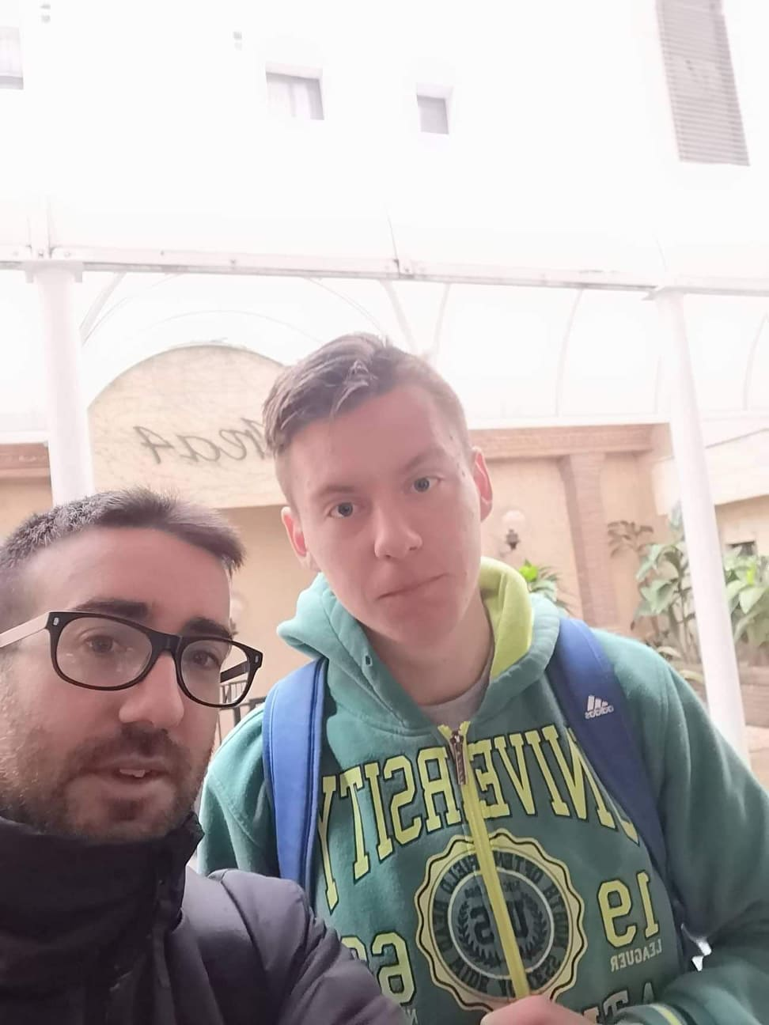
Właścicielem firmy jest Daniel Cejudo Madero, jest on synem założyciela firmy i ma 25lat pracuje w tej firmie od 10 lat

Slide 19
Firma Electricitas GrandaJD obsługuje zarówno pojedynczych klientów , jak i wykonuje zlecenia dla dużych firm i korporacji

Slide 20
Electricitas Granda JD
The company Electricista Granada JD mainly deals with the maintenance and measurement of electrical installations, this company operates in the electrical industry

Slide 21
The eletricista JD company is a service company and it is a one-man company, which means that it has no branches outside of Granada, this company is one-man company and does not have staff turnover

Slide 22
Electricista Granda JD has been operating in its industry for 25 years. This company has its own warehouse which is fully equipped and has specialized equipment

Slide 23
The owner of the company is Daniel Cejudo Madero, he is the son of the company founder and he has been working for 25 years in this company for 10 years

Slide 24
The Electricitas GrandaJD company handles both individual clients and performs orders for large companies and corporations

Slide 25
AG Instalaciones Electricas
Jest firmą zajmującą się sektorem elektrycznym w Granadzie z dużym doświadczeniem we wszelkiego rodzaju naprawach i instalacjach elektrycznych. Wykonują prace od prostej naprawy wtyczki do skomplikowanych zespołów elektrycznych. AG Instalaciones Eléctricas jest ekspertami w zakresie renowacji i modernizacji starych instalacji.

Slide 26
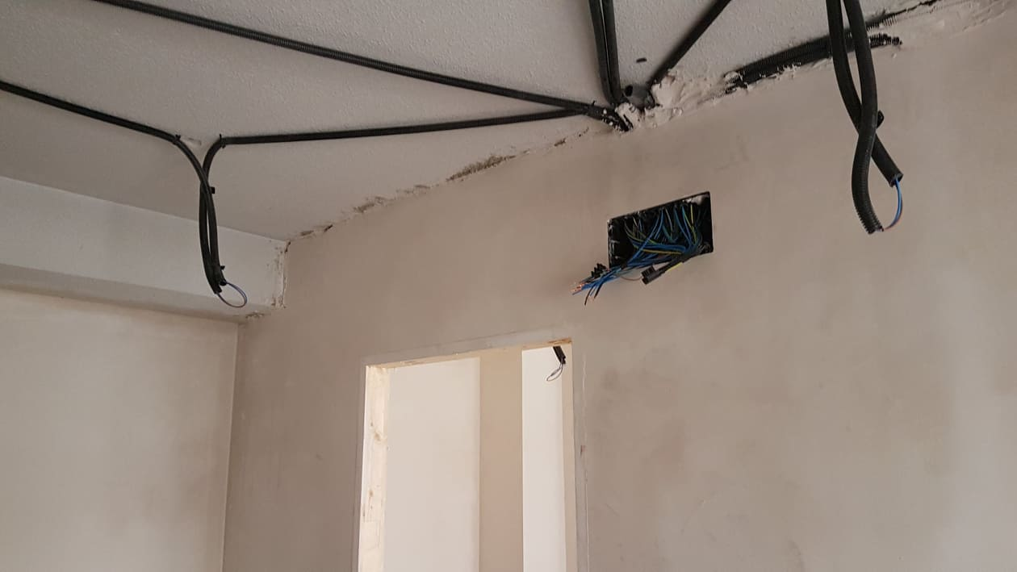
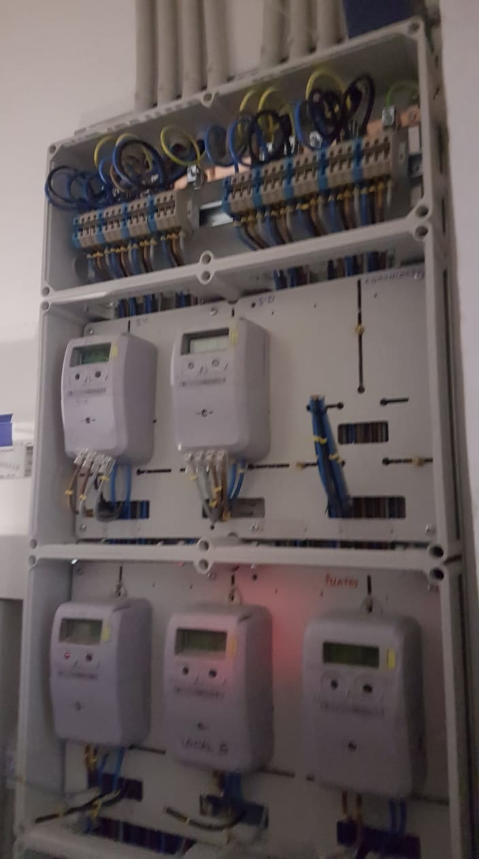
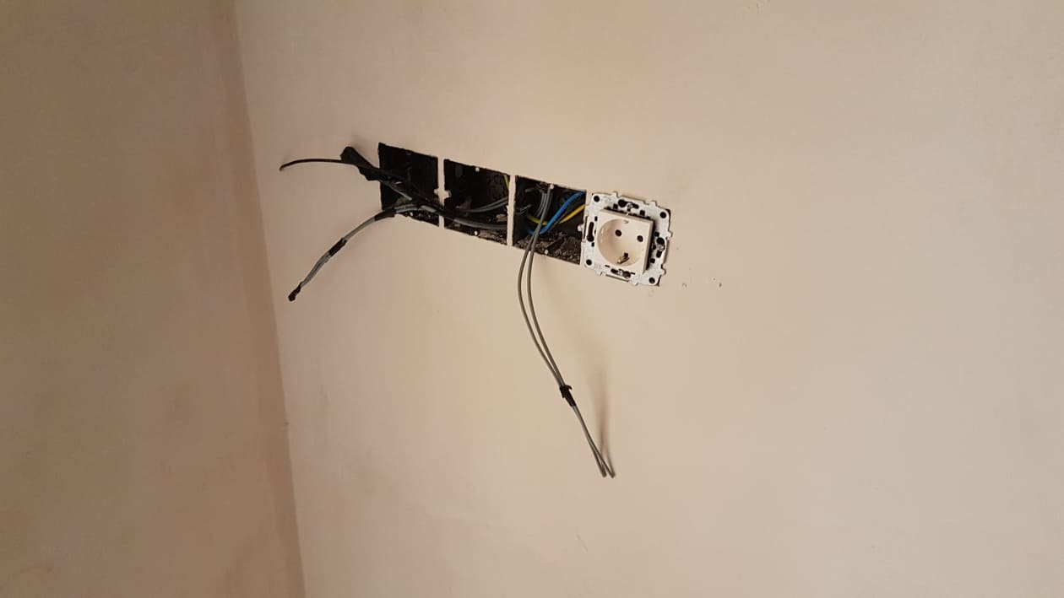

Slide 27
Firma ma charakter firmy usługowej i zatrudnionych jest tam 4 pracowników przez co nie posiada oddziałów poza Granada , firma nie posiada rotacji pracowników. Najmłodszy z pracowników pracuje tam od 3 lat.

Slide 28
Firma jest wyposażona w nowy i w pełni sprawny sprzęt niezbędny w tej branży. Posiadają 2 nowe samochody dostawcze.
Każdy z pracowników posiada swój pasek z narzędziami (wkrętaki, kombinerki itp.) i skrzynkę.
Również ja jako praktykant dostałem swój pasek z podstawowymi narzędziami.

Slide 29
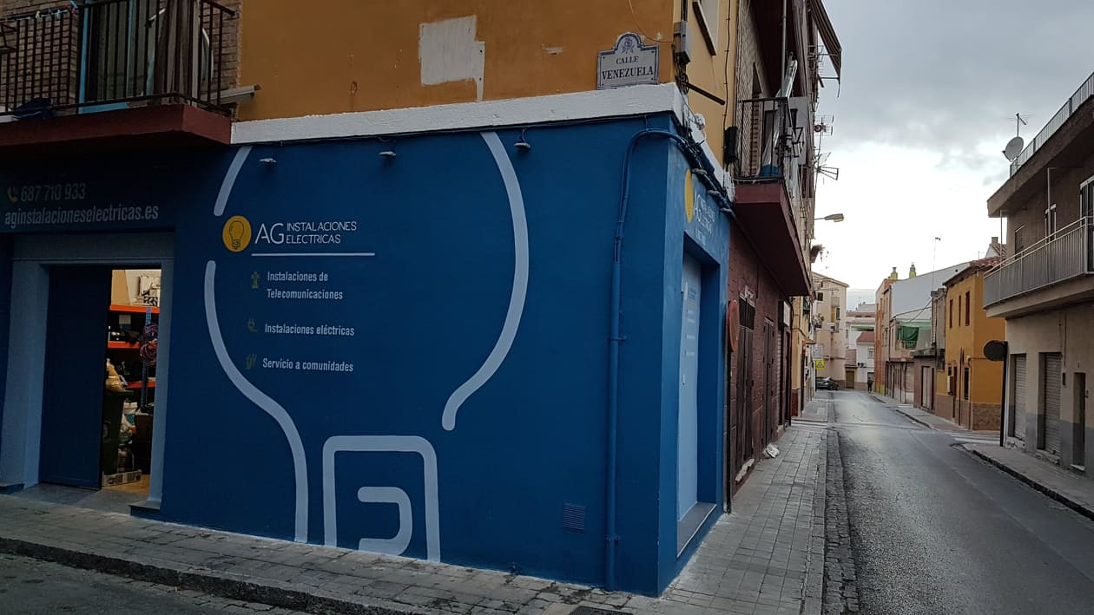
Wszelkie materiały i narzędzia przetrzymują w magazynie przy siedzibie firmy.

Slide 30
Właściciela firmy nie miałem okazji dokładnie poznać. Jednak moi współpracownicy przyjęli mnie jak równego sobie. Byli bardzo życzliwi i pomocni w każdej chwili.

Slide 31
AG Instalaciones Electricas
Is a company dealing with the electrical sector in Granada with extensive experience in all kinds of electrical repairs and installations. They perform works from simple plug repair to complex electrical assemblies. AG Instalaciones Eléctricas is an expert in the renovation and modernization of old installations.

Slide 32
The company is a service company and there are 4 employees there, which means that it has no branches outside Granada, and the company has no staff turnover. The youngest employee has been working there for 3 years.

Slide 33
The company is equipped with new and fully functional equipment necessary in this industry. They have 2 new vans.
Each employee has his tool belt (screwdrivers, pliers, etc.) and a box.
As an apprentice I also got my belt with basic tools.

Slide 34
They keep all materials and tools in the warehouse at the company's headquarters.

Slide 35
I didn't get to know the business owner exactly. However, my colleagues accepted me as an equal. They were very friendly and helpful at all times.

Slide 36
Andigran Telecomunicaciones S.L
Siedziba Firmy znajduje się na ulicy Nervión Street, 2 Bajo 18015 Granada. The company's headquarters are located on the street Nervión Street, 2 Bajo 18015 Granada.

Slide 37
W siedzibie firmy znajdziemy: At the company's headquarters we will find
Biuro Firmy Company office
Magazyn Warehouse

Slide 38
Właścicielem firmy jest Andre Gutierrez Lopez. The owner of the company is Andre Gutierrez Lopez.
Od Lewej: Łukasz Siemieńczyk; Andre Gutierrez Lopez. From left: Łukasz Siemieńczyk; Andre Gutierrez Lopez.

Slide 39
Andigran Telecomunicaciones S.L jest firmą rodzinną zajmującą się telekomunikacją z dużym doświadczeniem i zaangażowaniem w branży. Wykonuje instalacje i naprawy wszystkich rodzajów telewizji, naziemnej telewizji cyfrowej (wewnętrznej i zewnętrznej), cyfrowych, anten satelitarnych, wideodomofonów itp. Andigran Telecomunicaciones S.L is a family company dealing in telecommunications with extensive experience and involvement in the industry. Performs installations and repairs of all types of television, digital terrestrial television (internal and external), digital, satellite antennas, video intercoms, etc.

Slide 40
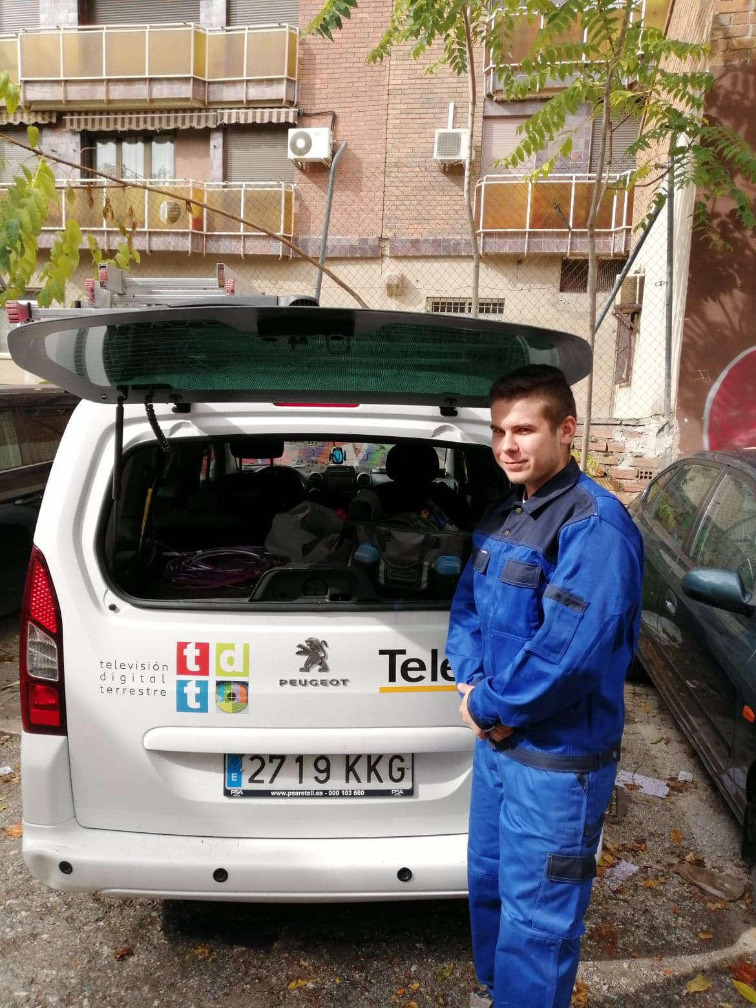
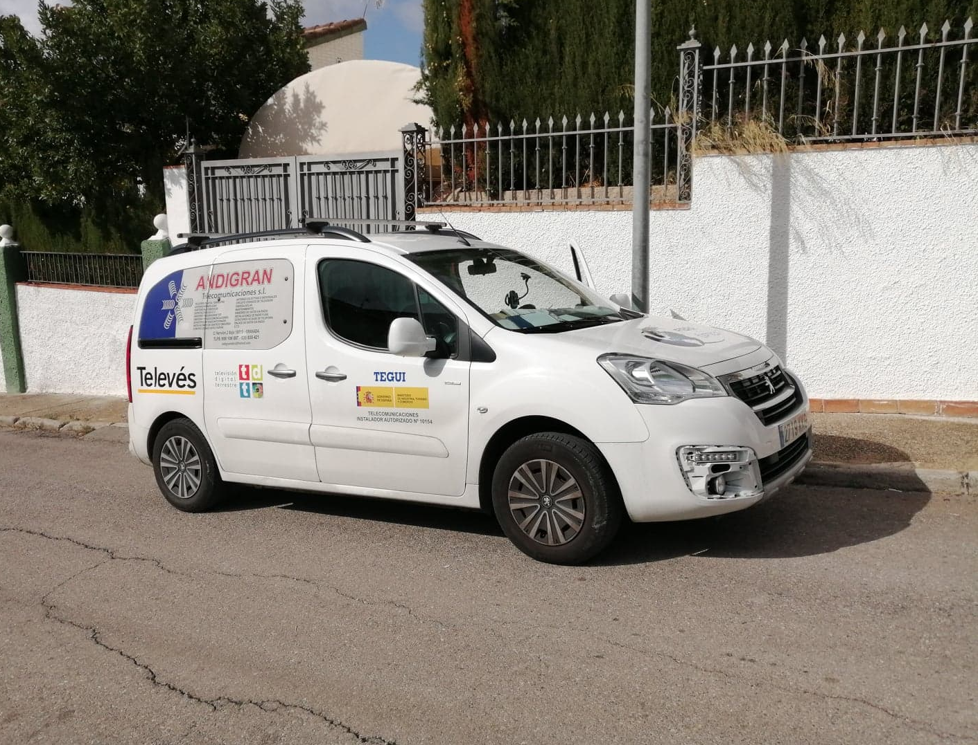
Firma posiada narzędzia elektryczne(wkrętarki, wiertarki, itp), zestawy kluczy, wkrętaków i samochód firmowy. The company has electric tools (screwdrivers, drills, etc.), key sets, screwdrivers and company car.

Slide 41
Andre Gutierrez Lopez większość usług telekomunikacyjnych wykonuje sam, choć przy budowach zatrudnia 4 pracowników. Jego siostra jest sekretarką w biurze. Średnia wieku pracowników firmy to około 38 lat. Szef i osoby zatrudnione w firmie byli życzliwi i przyjaźnie nastawieni do mnie. Andre Gutierrez Lopez performs most telecommunications services himself, although he employs 4 employees at construction sites. His sister is an office secretary. The average age of employees of the company is about 38 years. The boss and people employed in the company were kind and friendly to me.

Slide 42
Andigran Telecomunicaciones S.L wykonuje usługi dla pojedynczych klientów, dużych firmy i instytucji publicznych. Często też wykonują usługi poza Grenadą, choć firma nie ma oddziałów poza Grenadą. Andigran Telecomunicaciones S.L provides services for individual clients, large companies and public institutions. They also often provide services outside Grenada, although the company has no branches outside Grenada.

Slide 43
Praktykanci z 3J
Od lewej: Łukasz Siemieńczyk; Dawid Zembrzuski; Mateusz Fiłonowicz, Patryk Jakimiuk From left: Łukasz Siemieńczyk; Dawid Zembrzuski; Mateusz Fiłonowicz, Patryk Jakimiuk

Slide 44
Dziękujemy za uwagę
Prezentacje wykonali: Mateusz Fiłonowicz Dawid Zembrzuski Patryk Jakimiuk Łukasz Siemieńczyk

